Slide 1

PDSI-
PERJUANGAN
Dokumen Laporan Final Project

Slide 2
Stage 0
Project Introduction

Slide 3
Problem Statement
Bank X adalah bank konvensional yang memiliki beragam layanan. Salah satu layanan/produk yang menjadi concern Bank X adalah Term Deposit. Term Deposit/tabungan berjangka adalah produk yang ditawarkan oleh bank untuk menyimpan uang dalam jangka waktu tertentu, dengan tingkat risiko dan keuntungan yang cukup rendah. Dana yang masuk dalam term deposit, akan dipinjamkan ke nasabah atau bisnis lain (peminjam), dan sebagai keuntungannya, bank akan memberikan bunga kepada peminjam. Saat ini, tim bisnis Bank X telah melakukan campaign term deposit dan cukup kesulitan tentang Bagaimana Cara Optimasi Campaign Marketing berdasarkan Data Historis. Untuk membantu permasalahan ini, tim bisnis Bank X bekerja sama dengan Consultant Data, PDSI-Perjuangan.
Roles: Consultant Data
Data Manager Lead
Muhammad Iqbal A.
Data Analyst
Khosid Mahendra
Hafifah Amalia
Roffe Rizqullah Daniswara
Arieska Restu Harpian Dwika
Data Scientist
Tsabitah Karimah
Liliani Priestiwanty
Cholifatur Rohman Dimi Saputra

Slide 4
Goal
Meningkatkan Efektivitas dan Efisiensi Campaign Marketing melalui Pembuatan Model/Aplikasi Prediktif menggunakan Machine Learning.
Objectives
1. Melakukan Descriptive Analytics untuk memperoleh informasi apa saja yang telah terjadi, hidden patterns, ataupun rekomendasi bisnis.
2. Melakukan Diagnostic Analytics untuk Mengetahui Mengapa sesuatu Terjadi.
3. Melakukan Predictive Analytics (Predictive Modelling) untuk Memperoleh Model Prediksi Terbaik.
4. Melakukan Prescriptive Analytics untuk Menyarankan Pilihan Keputusan.

Slide 5
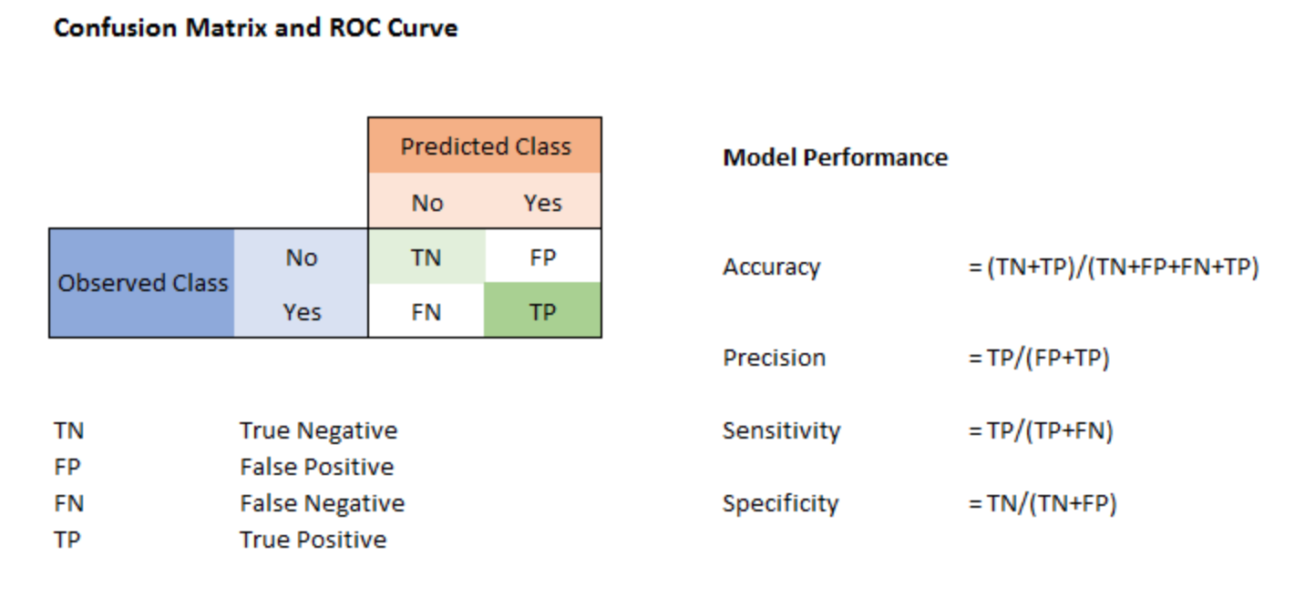
Business Metrics
False Positive
POV Bank X:
Treatment: diberi campaign
Prediction: convert nasabah, setelah diberi campaign.
Reality: Tidak convert into nasabah, walaupun diberi campaign.
Consequence: Bank X hanya membuang anggaran (median/mean/max operational_campaign), terjadi loss budget
False Negative
POV Bank X
Treatment: TIDAK diberi campaign
Prediction: tidak convert into nasabah, walaupun diberi campaign.
Reality: Pasti ; converted apabila diberi campaign.
Consequence: Bank X gagal memperoleh potencial profit (median/mean balance; potencial_profit) karena gagal memprediksi nasabah yang potensial.

Slide 6
Stage 1
EDA & Insights

Slide 7

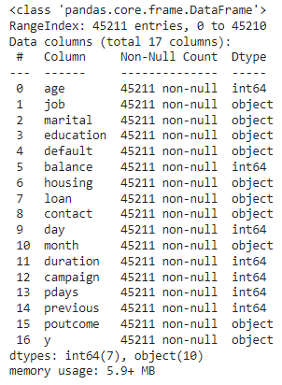
EDA
df_train memiliki 17 variabel yang terdiri dari 16 fitur dan 1 target.
df_train memiliki tipe data int64 sebanyak 7 dan object sebanyak 10 kolom.
df_train memiliki 45.211 baris data.
Fitur ‘y’ adalah fitur yang menjadi target.
Semua fitur dan target tidak memiliki data kosong.
Semua Tipe fitur cukup sudah masuk akal (diluar ranah feature encoding!).
Tipe target sebaiknya diubah menjadi numeric/boolean untuk memudahkan EDA.
Summary Data

Slide 8
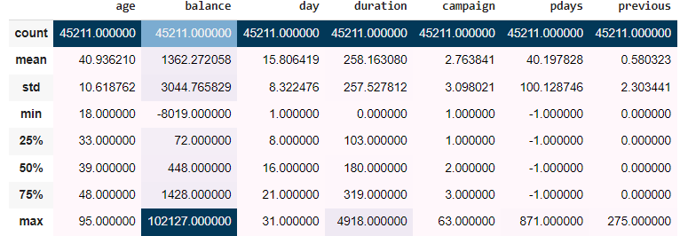
EDA
Pada tahap ini juga dilakukan pengecekan statistik data (min/max/mean/median/unique/top/freq)
Kolom age (hampir skewness normal), balance, duration, campaign (hampir skewness normal), previous (hampir skewness normal), dan pdays memiliki skewness positif karena mean > median.
Kolom day (hampir skewness normal) memiliki skewness negatif karena mean < median.
Fitur 'balance' memiliki nilai negatif, dengan dugaan:
-Salah input
-Nilai negatif memiliki makna (TERPILIH))

Slide 9
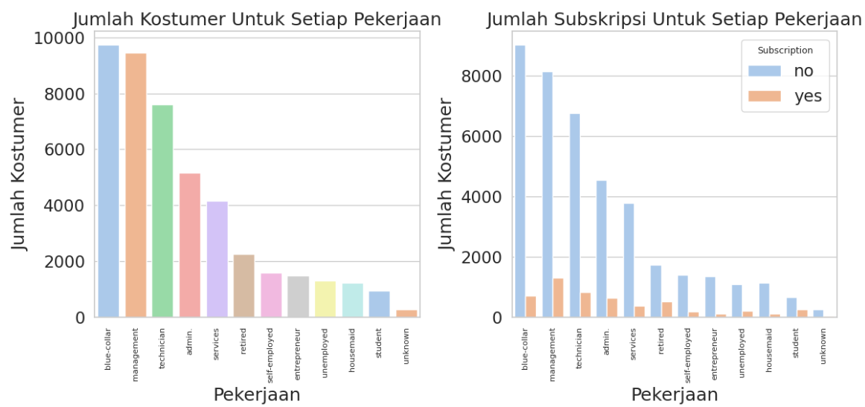
Univariate Analysis
Gambar di atas merupakan distribusi dari kolom job. Kebanyakan pelanggan yang berlangganan bekerja di bidang management,
technician dan blue collar. Hal tersebut mungkin terjadi dikarenakan pendapatan mereka yang stabil serta mereka ingin mencari cara
yang aman untuk menabung dan mengembangkan kekayaan.

Slide 10
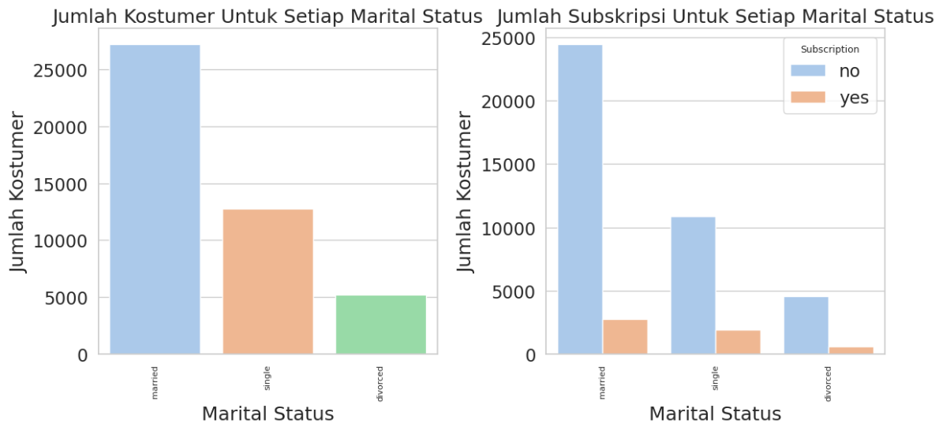
Univariate Analysis
Gambar di atas merupakan distribusi dari kolom marital. Pelanggan yang sudah menikah merupakan kelas yang paling banyak
melakukan deposito dibandingkan dengan kelas lainnya (single dan divorce). Pelanggan dalam kelompok ini cenderung mencari
stabilitas keuangan dan investasi jangka panjang, seperti deposito berjangka. Mereka mungkin lebih tertarik pada produk yang
menawarkan keamanan dan pertumbuhan aset yang terjamin

Slide 11
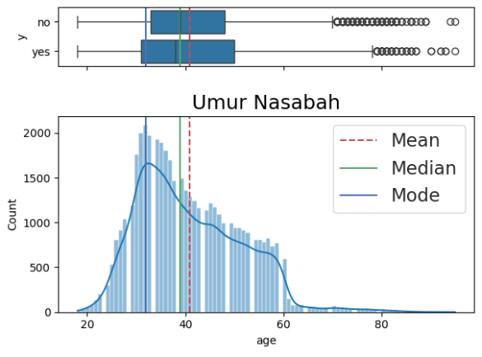
Univariate Analysis
Umur maksimum pelanggan adalah 95 tahun sedangkan umur terendah adalah 18 tahun, distribusi terlihat normal karena nilai mean dan median hampir sama.

Slide 12
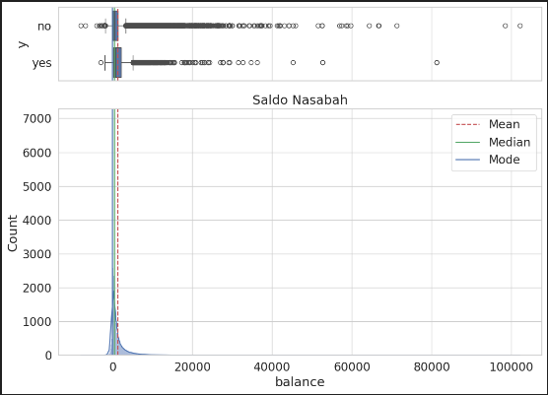
Univariate Analysis
Rata-rata saldo tahunan pelanggan sekitar 1300 euro dimana saldo minimimum adalah -8019 euro dan saldo maksimum adalah
102127 euro. Data ini memiliki distribusi positive skewed terlihat dari nilai mean yang lebih besar dari nilai median (448 euro).

Slide 13
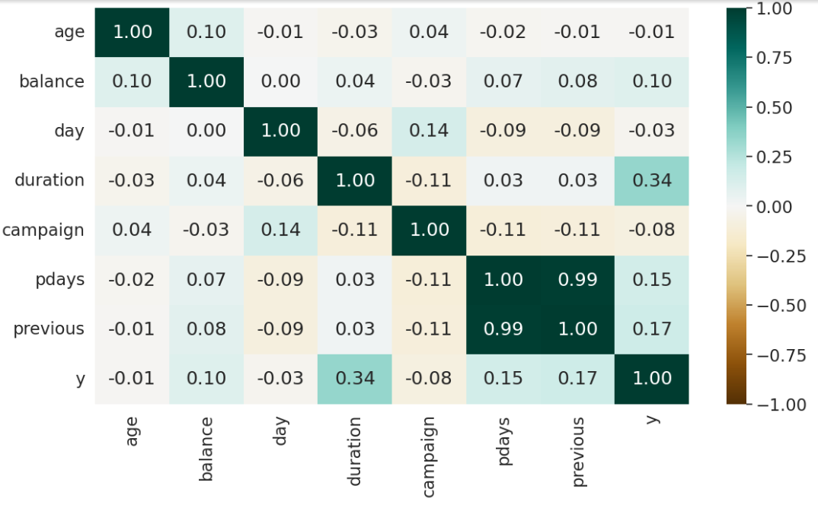
Multivariate Analysis
Fitur duration adalah fitur dengan korelasi terbesar terhadap target.
Tidak ditemukan redundant varible, jika threshold = 0.85

Slide 14
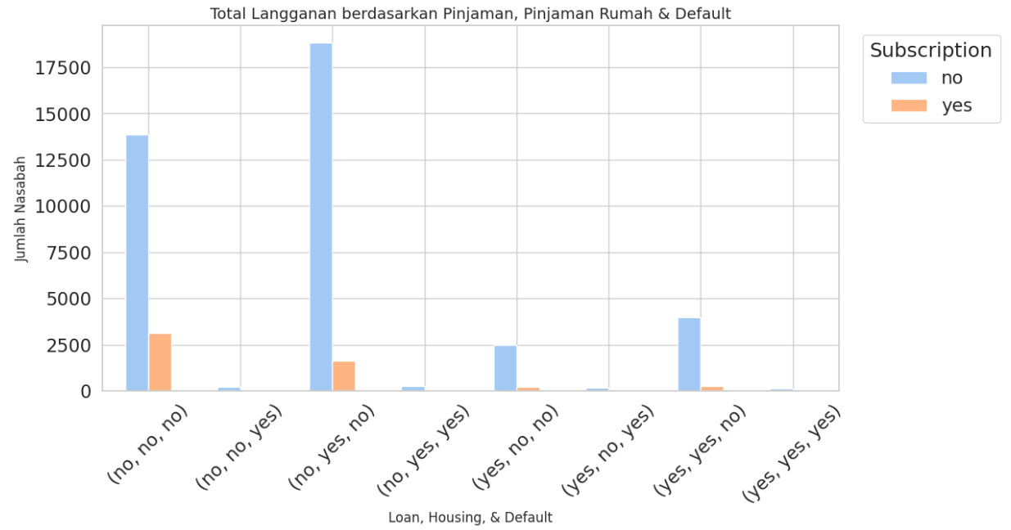
Insights
Jumlah nasabah terbanyak berlangganan term deposit adalah no loan, no housing dan no default.
Jumlah nasabah terbanyak ke-2 berlangganan term deposit adalah nasabah yang hanya memiliki pinjaman rumah (yes housing).
Bank bisa memfokuskan target marketing pada kalangan nasabah dengan kategori no loan, no housing dan no default.

Slide 15
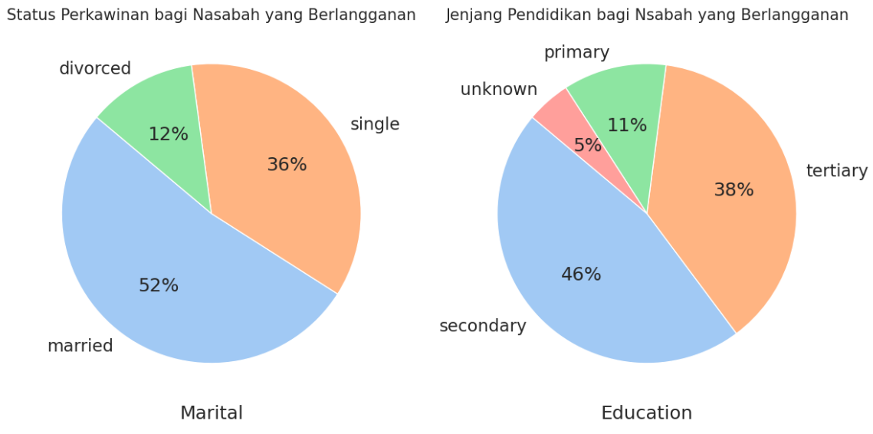
Insights
Nasabah yang sudah menikah merupakan kelas yang paling banyak melakukan deposito dibandingkan dengan kelas lainnya (single dan divorce). Pelanggan dengan jenjang pendidikan yang lebih tinggi, lebih banyak yang berlangganan, peringkat pertama “secondary” diikuti “tertiary”.

Slide 16
Stage 2
Data Pre-processing

Slide 17
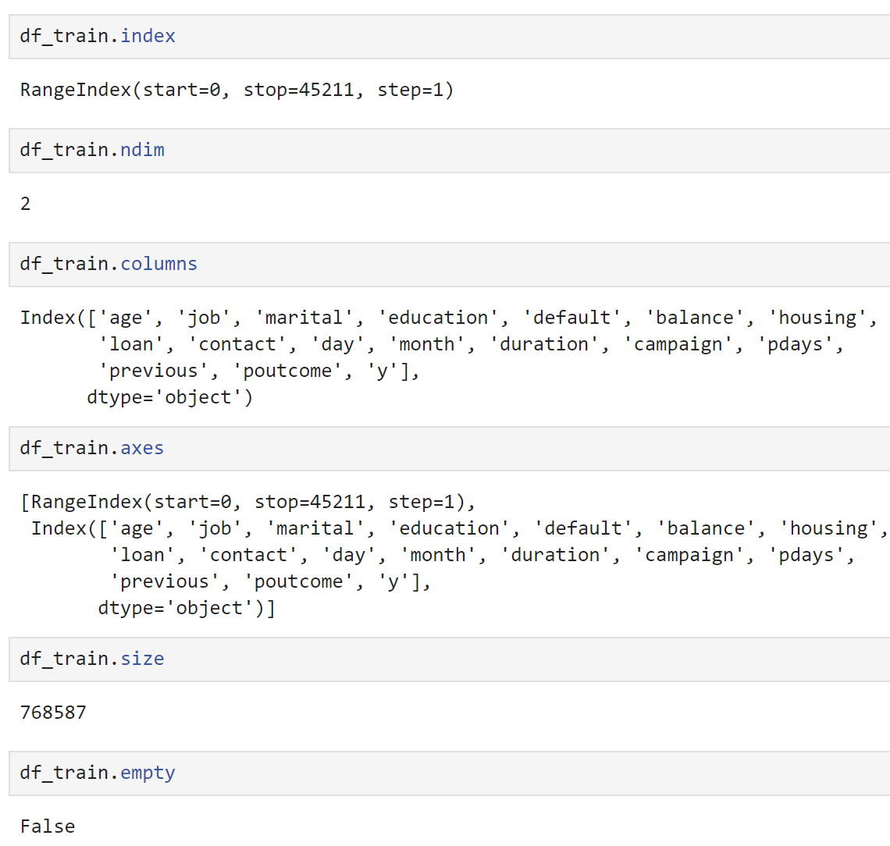
Eksplorasi berbagai Attributes
df_train.index menunjukkan bahwa DataFrame ini memiliki index berupa ‘RangeIndex’, yang dimulai dari 0 dan berakhir di 45211 dengan langkah 1
df_train.ndim menunjukkan bahwa DataFrame memiliki 2 dimensi, yaitu baris dan kolom
df_train.columns menunjukkan kolom apa saja yang ada pada DataFrame
df_train.axes menunjukkan index baris dan index kolom
df_train.size menunjukkan bahwa jumlah total sel dalam DataFrame adalah 768587
df_train.empty menghasilkan nilai False, artinya dalam DataFrame tidak ada nilai kosong

Slide 18
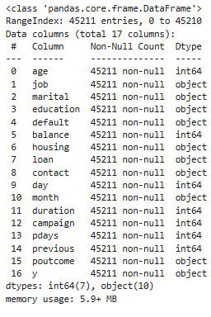
Data Cleansing
Handle missing values
df_train
Tidak ada missing value untuk semua variabel df_train

Slide 19
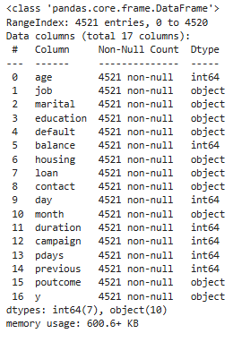
Data Cleansing
Handle missing values
df_test
Tidak ada missing value untuk semua variabel df_test

Slide 20
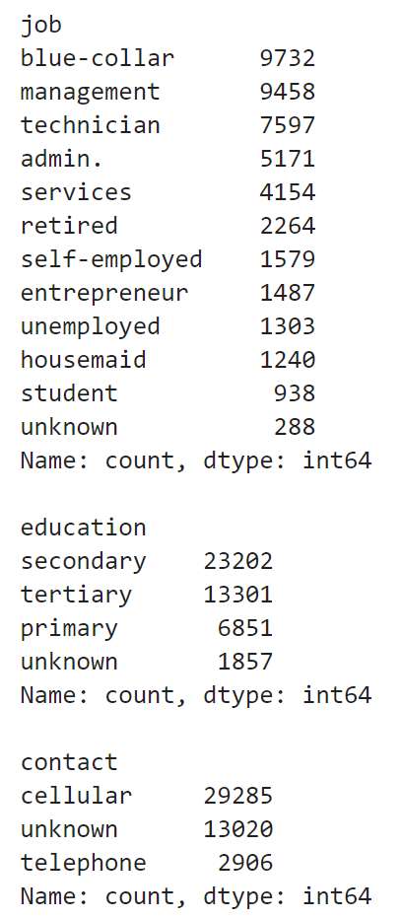
Data Cleansing
Handle missing values
Meskipun tidak ada missing value, pada kolom job, education, dan contact terdapat ‘unknown’ value.
‘unkown’ value pada dataset ini akan dibiarkan saja dan tidak dihapus karena dapat memberikan informasi yang berharga.
Nilai 'unknown' mungkin mencerminkan ketidaktahuan atau ketidaksediaan informasi yang relevan dari pelanggan, yang dapat menjadi faktor yang mempengaruhi hasil kampanye pemasaran.
Memperhitungkan nilai 'unknown' dalam pemodelan dapat membantu menjaga keakuratan dan representasi yang lebih baik dari data yang sebenarnya, serta memungkinkan model untuk belajar dan mengidentifikasi pola yang lebih luas dalam data

Slide 21
Data Cleansing
Handle duplicate data
Tidak ada baris yang mengalami duplicate data pada df_train maupun df_test.

Slide 22
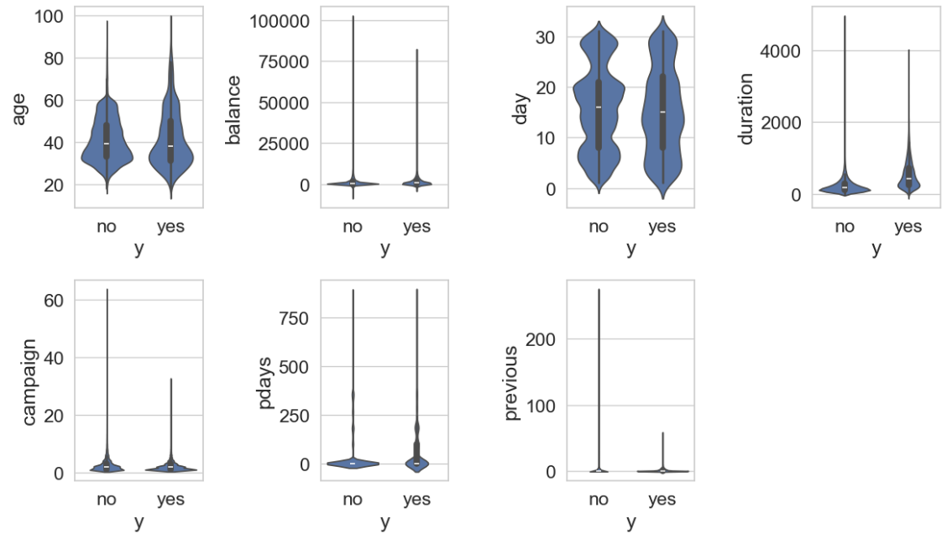
Data Cleansing
Handle outliers
Fitur 'balance', 'duration', 'campaign', 'pdays', 'previous' terlihat jelas memiliki outlier.
Tidak dilakukan penghapusan outlier untuk menghindari perubahan distribusi data dan mencegah informasi yang hilang

Slide 23
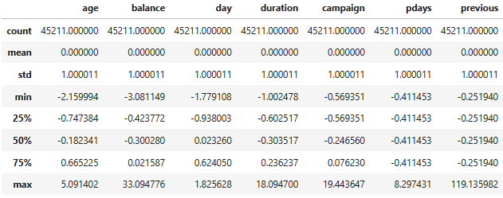
Feature Engineering
Feature scaling
Penggunaan StandardScaler karena PDSI-P tidak ingin merubah distribusi real data.
df_train setelah feature scaling

Slide 24
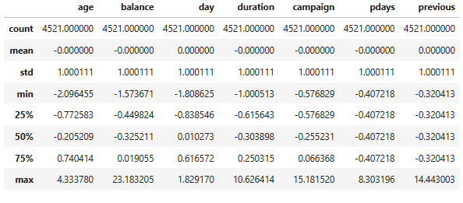
Feature Engineering
Feature scaling
df_test setelah feature scaling

Slide 25
Feature Engineering
Feature encoding
a. One-hot encoder
Melakukan onehot encoding melalui pandas untuk data kategorikal yang memiliki banyak kategori seperti 'job','marital','contact','month','poutcome'.
b. Ordinal encoder
Untuk data kategorikal yang bersifat ordinal seperti 'education','default','housing','loan' juga dilakukan encoding.
c. Label encoder
Label encoder berfungsi untuk mengkonversi data kategorik menjadi nilai numerik agar nantinya memudahkan dalam memfasilitasi algoritma machine learning yang membutuhkan input numerik
Setelah melakukan feature encoding yang telah disebutkan di atas, jumlah akhir fitur adalah 46.

Slide 26
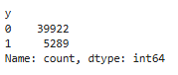
Feature Engineering
Handle class imbalance
Metode undersampling dan oversampling tidak digunakan untuk tidak merubah distribusi raw data
Untuk meng-handle kasus ini, kami akan 'mengatur' ulang bobot atau lebih dikenal class_weight.

Slide 27
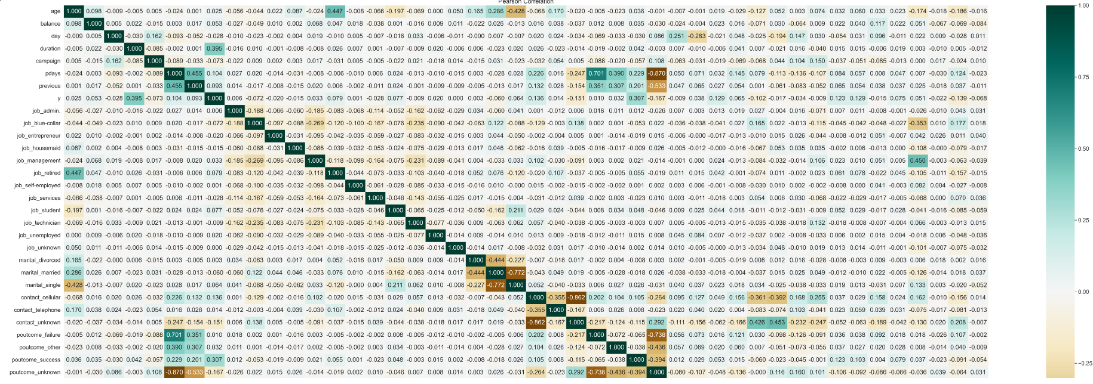
Feature Selection
a. Pearson method
Asumsi model yang digunakan adalah linear.
- Fitur duration adalah fitur dengan korelasi terbesar terhadap target.
- Tidak ditemukan redundant varible, jika threshold = 0.8
Drop fitur Linear Model:
poutcome_unknown
contact_unknown

Slide 28
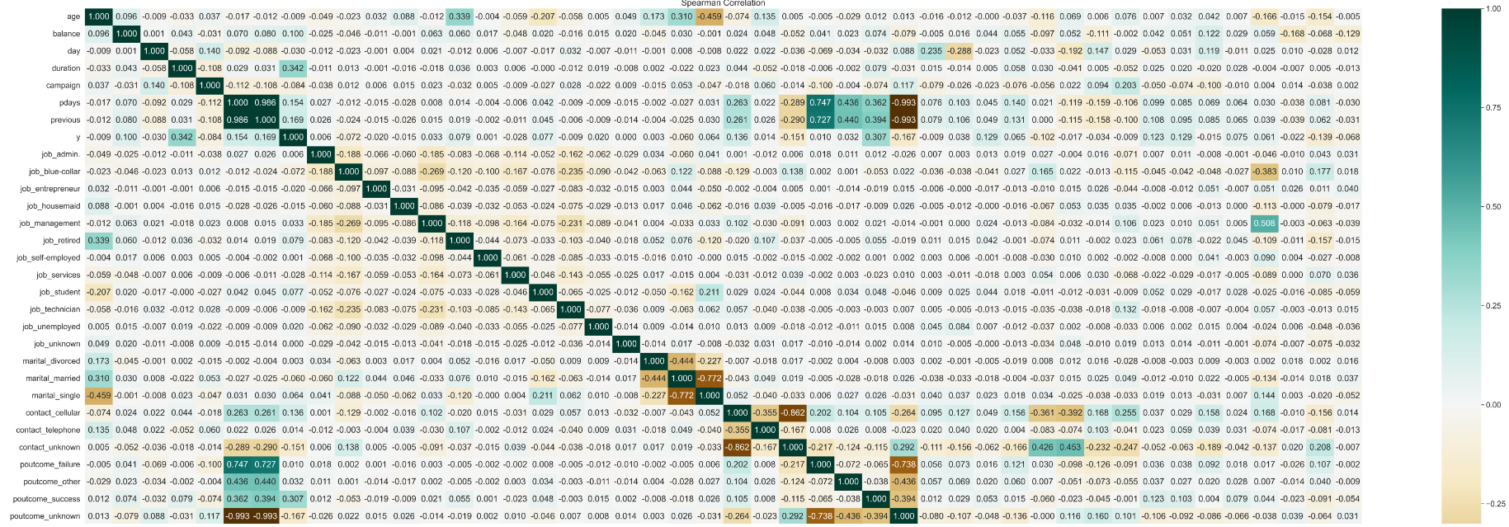
Feature Selection
a. Spearman method
Anggapan model adalah non-linear, monotonic.
- Fitur duration adalah fitur dengan korelasi terbesar terhadap target.
-Ditemukan redundant variable, jika threshold = 0.85
Drop fitur Non Linear Model:
previous - poutcome_unknown
contact_unknown - pdays

Slide 29
Stage 3
Model & Evaluation

Slide 30
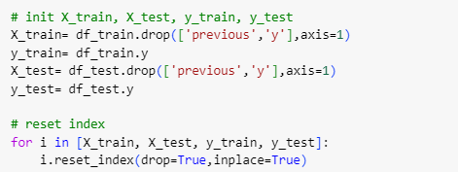
Modeling
Memisahkan fitur dan target pada data train dan data test

Slide 31
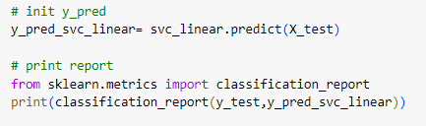
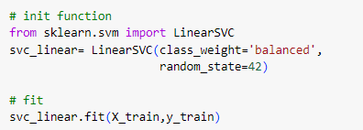
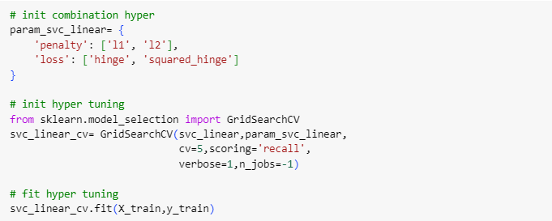
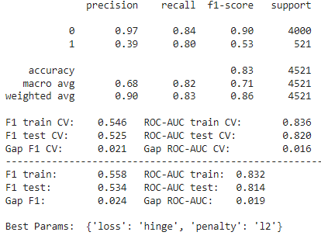
SVC Linear
Baseline Model
Hypertuning
Result

Slide 32
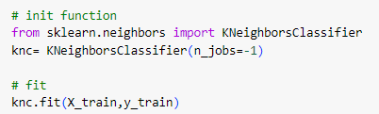
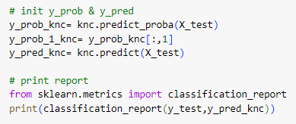
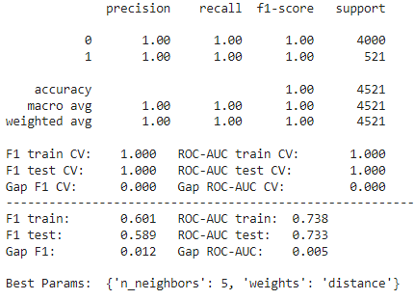
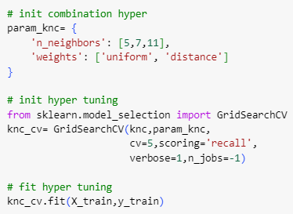
k-NN Classifier
Baseline Model
Hypertuning
Result

Slide 33
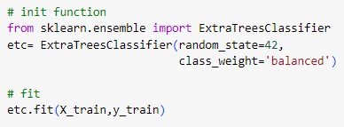
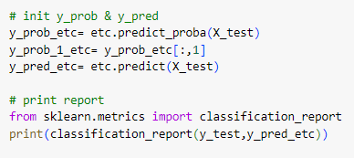
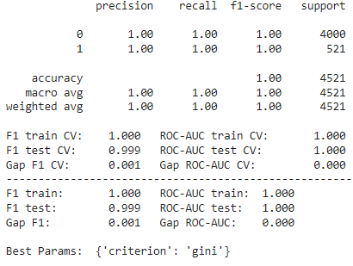
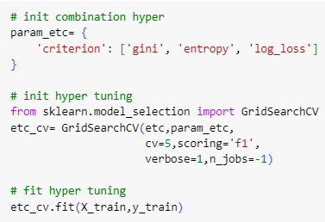
Extra Trees Classifier
Baseline Model
Hypertuning
Result

Slide 34
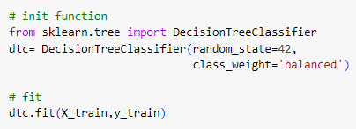
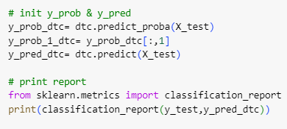
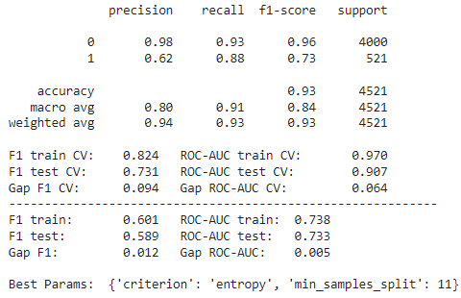
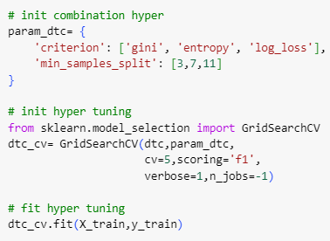
Decision Tree Classifier
Baseline Model
Hypertuning
Result

Slide 35
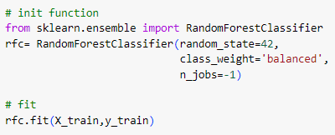
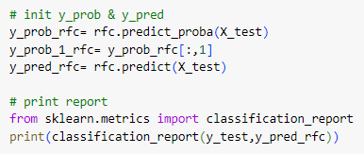
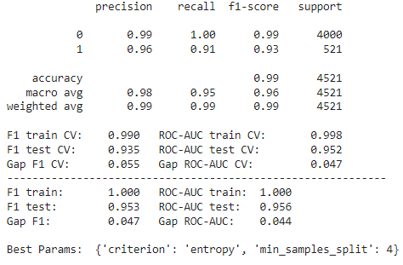
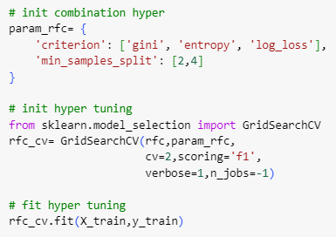
Random Forest Classifier
Baseline Model
Hypertuning
Result

Slide 36
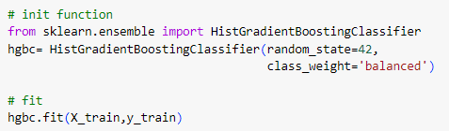
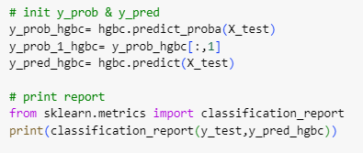
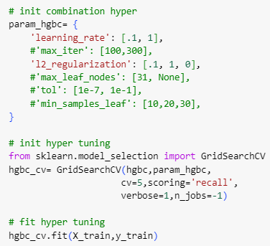
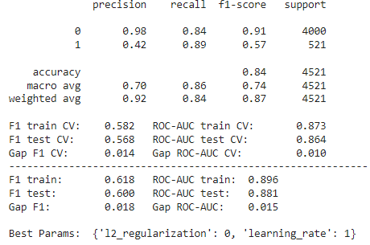
Histogram Gradient Boosting
Baseline Model
Hypertuning
Result

Slide 37
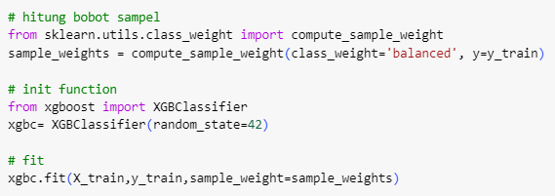
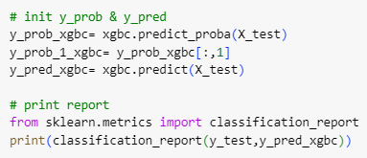
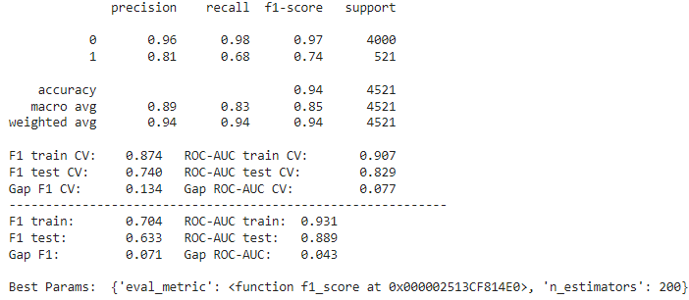
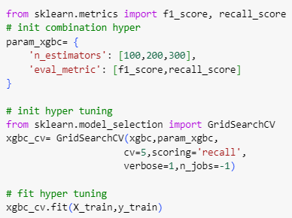
XGBoost Classifier
Baseline Model
Result
Hypertuning

Slide 38
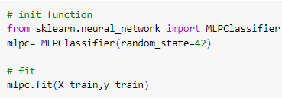



MLP Classifier
Baseline Model
Hypertuning
Result

Slide 39

Compare Models
ROC Curve
Diperoleh 3 model yang mampu memperoleh f1 score sempurna yaitu KNC, ETC dan ETC CV.
Diperoleh ada 3 model dengan nilai AUC = 1.00 yaitu KNC CV, ETC, ETC CV, RFC, dan RF CV.

Slide 40

Compare Models
Comparison of Model Performance
Model ETC merupakan model yang terpilih karena memiliki score yang paling tinggi dan konsisten
Summary statistics train dan test set ada kemiripan. Maka, masuk akal beberapa model dapat mencapai f1 score sempurna.
Performance f1 pada ETC dan ETC CV adalah sama ketika dilakukan tuning dengan k-fold adalah 5 & 10. Artinya, model ETC berhasil melewati hidden data pada proses tuning.

Slide 41

3. Feature Importance and Business Insights
Fitur 'duration' adalah fitur paling berpengaruh untuk menentukan apakah calon nasabah akan menggunakan produk term-deposit atau tidak
Gap mean decrease antara fitur paling berpengaruh ('duration') dengan ke-2 ('day') cukup jauh.
Nilai mean decrease in impuri mulai kecil dari urutan ke-6 hingga akhir.

Slide 42
Stage 4
Business Recommendations

Slide 43

Business Recommendations
Conversion rate tertinggi pada Bin 2: interval (1229.5, 2459.0) detik ATAU (20.5, 40.98] menit
Selain itu, duration pada Bin 2 memiliki perbedaan signifikan dengan interval pada Bin 1 (p<0.05).
Sedangkan, interval lain tidak memiliki perbedaan signifikan terhadap interval dengan conversion rate tertinggi

Slide 44
Business Recommendations
Fokus pada Durasi Kontak
Durasi kontak (duration) adalah fitur paling penting. Ini menunjukkan bahwa semakin lama waktu yang dihabiskan dengan nasabah saat kontak, semakin tinggi kemungkinan mereka untuk berlangganan term deposit. Tim pemasaran harus memastikan bahwa percakapan dengan nasabah tidak terburu-buru dan memberikan waktu yang cukup untuk menjelaskan manfaat dari term deposit.
Action Items :
Pelatihan Tim: Berikan pelatihan kepada tim telemarketing untuk memastikan bahwa mereka mampu melakukan percakapan yang lebih panjang dan informatif dengan nasabah.
Skrip Panggilan: Kembangkan skrip panggilan yang lebih rinci untuk membantu agen menjaga percakapan tetap berjalan dengan baik dan informatif.

Slide 45

Business Recommendations
Interval feature day dengan conversion rate tertinggi (13%) berada pada hari ke-(7.0, 14.0] atau week ke-2
Berdasarkan z test proportion, interval hari (0.999, 7.0] dan (21.0, 28.0] memiliki nilai conversion rate yang efektif dengan interval (7.0, 14.0], walaupun secara conversion rate tetap berada dibawah.

Slide 46
Business Recommendations
Optimalisasi Hari Kontak
Hari kontak (day) adalah fitur kedua yang paling penting. Analisis lebih lanjut diperlukan untuk menentukan hari-hari tertentu yang lebih efektif untuk menghubungi nasabah. Kampanye pemasaran bisa diatur untuk memaksimalkan kontak pada hari-hari tersebut.
Action Items :
Analisis Data: Lakukan analisis tambahan untuk menemukan hari-hari tertentu dalam sebulan yang paling efektif untuk menghubungi nasabah.
Penjadwalan: Sesuaikan jadwal kampanye pemasaran untuk memaksimalkan kontak pada hari-hari tersebut.

Slide 47

Business Recommendations
Conversion rate tertinggi fitur age adalah interval (79.6, 95.0], dengan conversion rate 42%
Terlihat perbedaan signifikan antara interval lain terhadap interval dengan conversion rate tertinggi.
Berdasarkan distribusi nasabah bank,

Slide 48
Business Recommendations
Segmentasi Berdasarkan Usia
Usia (age) adalah fitur penting lainnya. Kampanye pemasaran bisa disesuaikan berdasarkan kelompok usia yang berbeda. Misalnya, pesan pemasaran yang berbeda mungkin lebih efektif untuk nasabah yang lebih muda dibandingkan dengan nasabah yang lebih tua.
Action Items :
Personalisasi Pesan: Gunakan pesan yang lebih dinamis dan digital untuk nasabah yang lebih muda, dan pendekatan yang lebih konservatif dan detail untuk nasabah yang lebih tua.
Targeting Spesifik: Gunakan segmentasi usia untuk mengarahkan kampanye pemasaran ke demografi yang berbeda dengan penawaran yang sesuai.

Slide 49

Business Impact
Dataset yang digunakan untuk simulasi ini adalah penggabungan data train dan data test dengan jumlah 49.732 rows.
Data yang dipakai untuk biaya operational campaign adalah data yang tersedia di internet yaitu €15/person.
Source: https://youyaa.com/customer-acquisition-costs-for-traditional-banks-vs-neobanks/

Slide 50

Business Impact
Simulasi
Model dapat mencapai maksimasi total potencial profit secara sempurna senilai €10395646.58
Model dapat mencapai minimasi total operational campaign secara sempurna senilai €87150
Model dapat mencapai total efisiensi operational campaign senilai €658830 atau 88.32%
Source: https://youyaa.com/customer-acquisition-costs-for-traditional-banks-vs-neobanks/

Slide 51
Pembagian Tugas
Data Manager Lead
Muhammad Iqbal A.
Data Analyst
Khosid Mahendra
Hafifah Amalia
Roffe Rizqullah Daniswara
Arieska Restu Harpian Dwika
Data Scientist
Tsabitah Karimah
Liliani Priestiwanty
Cholifatur Rohman Dimi Saputra
Job Description:
Memimpin tim data yang terdiri dari data analyst dan data scientist untuk memastikan kolaborasi yang efektif.
Berkomunikasi dengan berbagai stakeholder mengenai kepentingan proyek data.
Melakukan prescriptive analytics berupa optimasi keputusan, rekomendasi tindakan, dan merancang serta implementasi sistem Machine Learning dengan verifikasi data quality.
Job Description:
Job Description:
Melakukan prep-processing dan feature engineering untuk kebutuhan modeling.
Melakukan predictive analytics berupa eksperimen model ML baik linear dan non-linear.
Evaluasi model menggunakan metrik yang relevan.
Melakukan descriptive analytics berupa statistik deskriptif visualisasi data pada data historis.
Melakukan diagnostic analytics berupa analisis korelasi dan uji statistik.

